Slide 1


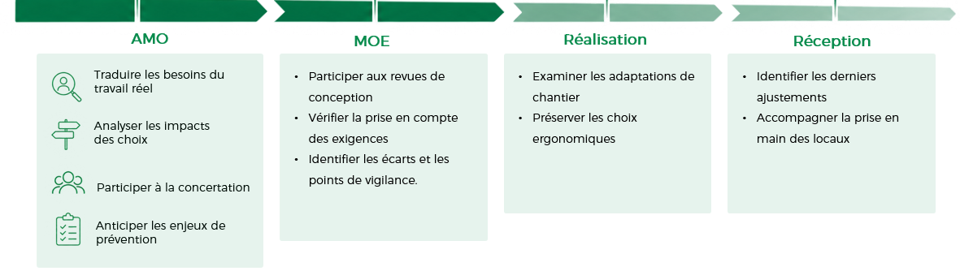
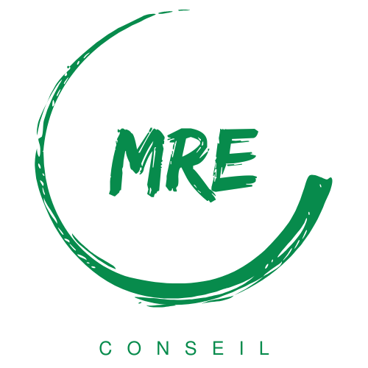
ERGONOMIE
DE CONCEPTION
Concevoir aujourd'hui
les conditions de travail
de demain.
1. Pourquoi intégrer un ergonome dès l'AMO ?
2. En quoi l'ergonome renforce votre mission d'AMO ?
Concevoir des espaces adaptés
au travail réel
Faciliter l'appropriation
des futurs locaux
Anticiper
les risques et
les contraintes
Sécuriser
les décisions
du projet
Votre mission d’AMO
Mon apport en tant qu’ergonome
Définir un programme pertinent
Répondre aux objectifs du maître d’ouvrage et
aux besoins des futurs utilisateurs
Traduire les besoins du travail réel
Analyser le travail réel pour transformer les contraintes et ressources en exigences de conception.
Prendre en compte les activités futures pour concevoir des locaux qui intègrent la prévention
des risques professionnels.
Concevoir des espaces fonctionnels, compris et acceptés par leurs utilisateurs.
Identifier les difficultés avant qu'elles ne deviennent des problèmes coûteux pour le maître d’ouvrage.
Éclairer les choix de conception grâce à
une analyse centrée sur les usages futurs en capitalisant sur
les usages actuels.
Arbitrer les choix du projet
Comparer les scénarios et faire les bons choix
au bon moment
Analyser les impacts des choix
Evaluer les effets des scénarios d’aménagement des situations de travail pour faire les meilleurs choix.
Associer les parties prenantes
Impliquer les futurs utilisateurs et les acteurs
du projet.
Participer à la concertation
Recueillir et formaliser les besoins des futurs utilisateurs pour sécuriser les choix du projet.
3. Une mission qui accompagne votre projet jusqu'à la réception
Sécuriser les décisions du MOA
Apporter des éléments fiables pour éclairer
la prise de décisions.
Anticiper les enjeux de prévention
Anticiper les risques professionnels dans les choix de conception.
4. Pourquoi MRE Conseil ?
Ergonome
Européenne
IPRP
Approche participative
Titre européen attestant d’une expertise reconnue en ergonomie (Eur.Erg).
Intervenante en Prévention des Risques Professionnels depuis 2018 (Dreets Paca).
Les utilisateurs et
les acteurs du projet sont associés tout au long
de la démarche.
07 49 36 07 08
mre@mre-conseil.com
www.mre-conseil.com

Slide 2

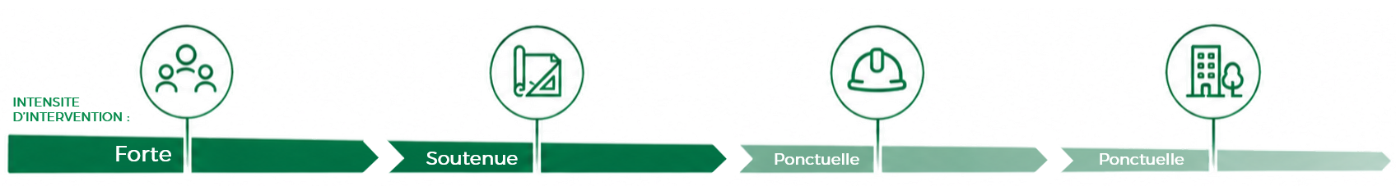
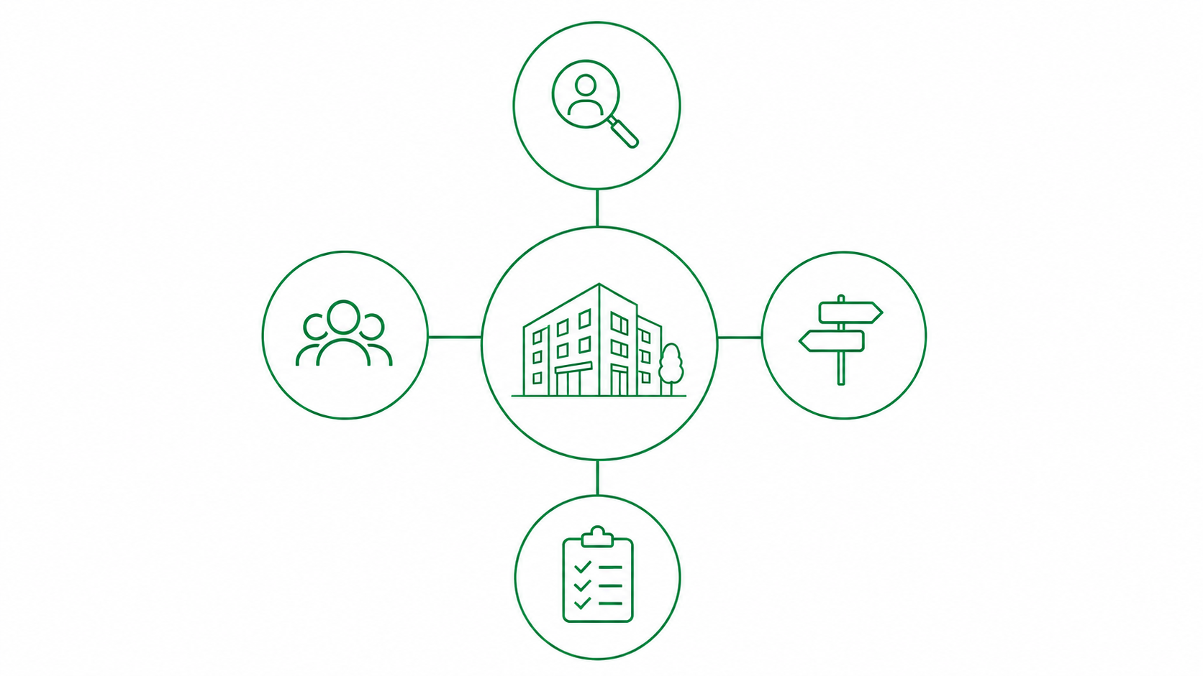
ERGONOMIE
DE CONCEPTION
1. Pourquoi intégrer un ergonome
dès l'AMO ?
Concevoir des espaces adaptés
au travail réel
Faciliter l'appropriation
des futurs locaux
Anticiper
les risques et
les contraintes
Sécuriser
les décisions
du projet
Prendre en compte les activités futures pour concevoir des locaux qui intègrent la prévention
des risques professionnels.
Concevoir des espaces fonctionnels, compris et acceptés par leurs utilisateurs.
Identifier les difficultés avant qu'elles ne deviennent des problèmes coûteux pour le maître d’ouvrage.
Éclairer les choix de conception grâce à
une analyse centrée sur les usages futurs en capitalisant sur
les usages actuels.
2. En quoi l'ergonome renforce votre mission d'AMO ?
Votre mission d’AMO
Mon apport en tant qu’ergonome
Définir un programme pertinent
Répondre aux objectifs du maître d’ouvrage et
aux besoins des futurs utilisateurs.
Traduire les besoins du travail réel
Analyser le travail réel pour transformer les contraintes et ressources en exigences de conception.
Arbitrer les choix du projet
Comparer les scénarios et faire les bons choix
au bon moment.
Analyser les impacts des choix
Evaluer les effets des scénarios d’aménagement des situations de travail pour faire les meilleurs choix technico-économiques à long terme.
Transformer les besoins du travail réel
en choix de conception.
Associer les parties prenantes
Impliquer les futurs utilisateurs et les acteurs
du projet.
Participer à la concertation
Recueillir et formaliser les besoins des futurs utilisateurs pour sécuriser les choix du projet.
Magali Roque-Escalle
Sécuriser les décisions du MOA
Apporter des éléments fiables pour éclairer
la prise de décisions.
Anticiper les enjeux de prévention
Prévenir les risques professionnels (TMS et RPS) dans les choix de conception pour limiter leurs impacts humains et économiques.
Ergonome
Européenne
IPRP
Approche participative
Titre européen attestant d’une expertise reconnue en ergonomie (Eur.Erg).
Intervenante en Prévention des Risques Professionnels depuis 2018 (Dreets Paca).
Les utilisateurs et
les acteurs du projet sont associés tout au long
de la démarche.
3. Une mission qui accompagne votre projet jusqu’à
la réception,
pour concevoir aujourd'hui
les conditions de travail de demain.
AMO
MOE
Réalisation
Réception
Traduire les besoins du travail réel
Participer aux revues de conception
Vérifier la prise en compte des exigences
Identifier les écarts et les points de vigilance.
Examiner les adaptations de chantier
Préserver les choix ergonomiques dans les adaptations de chantier
Identifier les derniers ajustements
Accompagner la prise en main des locaux
07 49 36 07 08
Analyser les impacts
des choix
mre@mre-conseil.com
Participer à la concertation
www.mre-conseil.com
Anticiper les enjeux de prévention

Slide 3
Traduire les besoins du travail réel
Participer aux revues de conception
Vérifier la prise en compte des exigences
Identifier les écarts et les points de vigilance.
Examiner les adaptations de chantier
Préserver les choix ergonomiques dans les adaptations de chantier
Identifier les derniers ajustements
Accompagner la prise en main des locaux
Analyser les impacts
des choix
Participer à la concertation
Anticiper les enjeux de prévention

